Slide 1
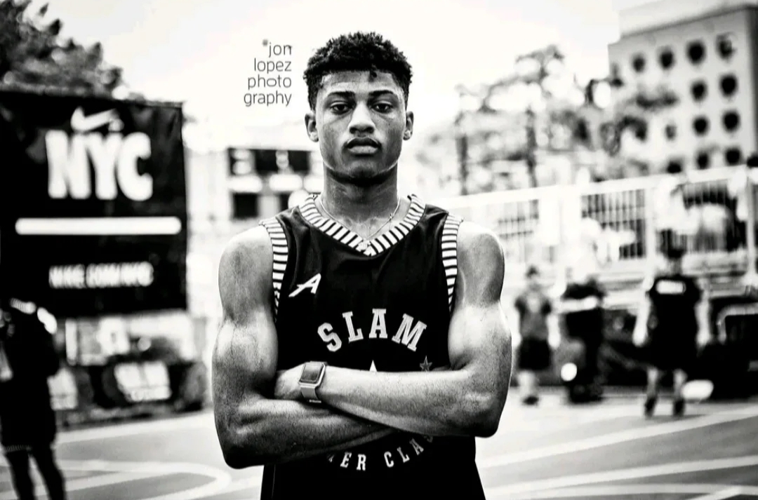
欢迎来到NBA

Slide 2
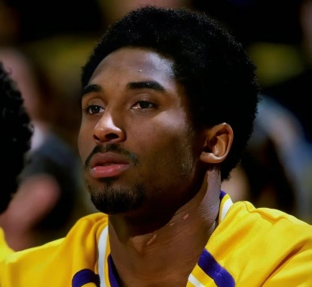
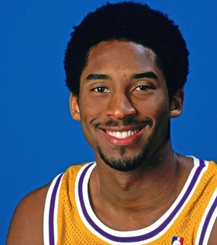
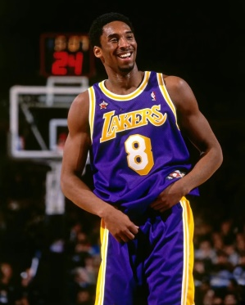
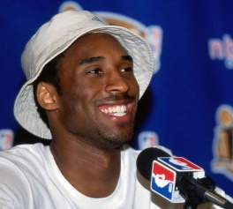
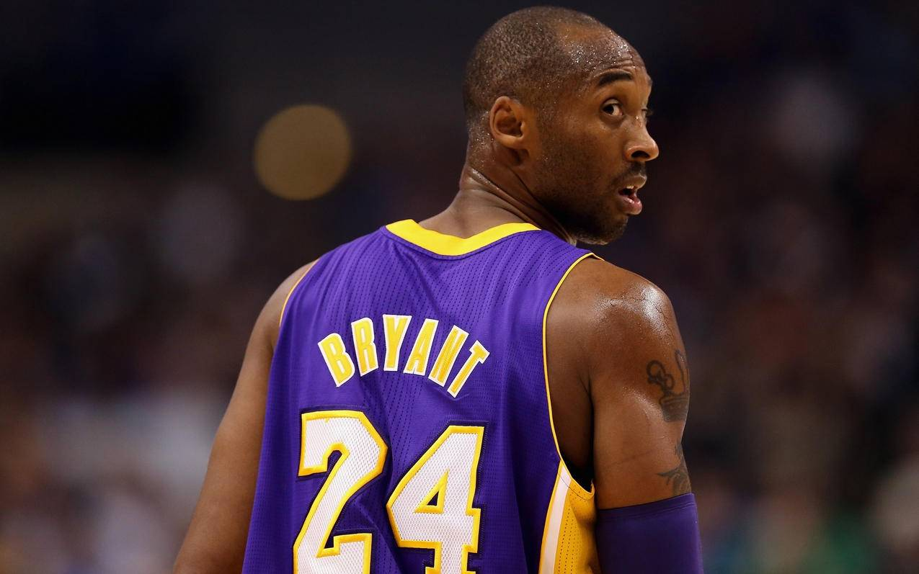
科比·布莱恩特
科比·比恩·布莱恩特（Kobe Bean Bryant，1978年8月23日—2020年1月26日），出生于 美国 宾夕法尼亚州 费城 ，前美国职业篮球运动员，司职 得分后卫 / 小前锋 （ 锋卫摇摆人 ），绰号“黑曼巴”（Black Mamba）。

Slide 3

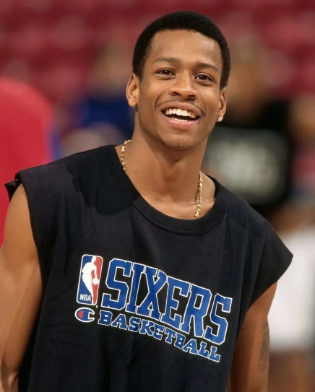
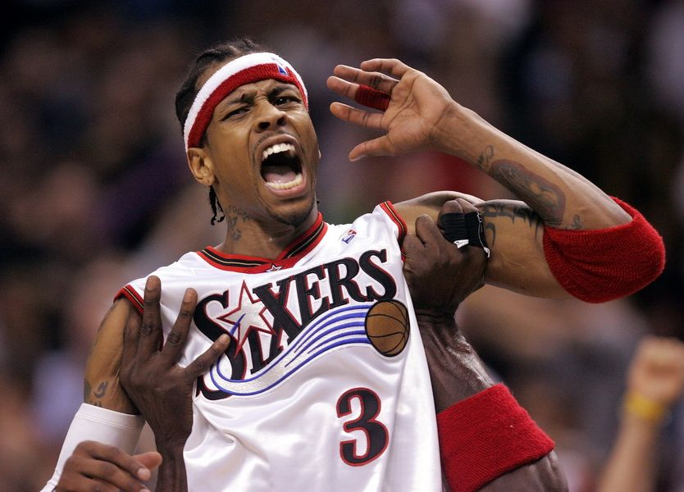
阿伦·艾弗森
阿伦·艾弗森（Allen Iverson），1975年6月7日出生于 美国 弗吉尼亚州 汉普顿 ，前美国职业篮球运动员，司职 后卫 （ 双能卫 ），绰号“答案”（The Answer）/AI，曾任 美国男篮 梦之队 队长 [1] 。 阿伦·艾弗森在 1996年NBA选秀 中于第1轮第1位被 费城76人队 选中，

Slide 4
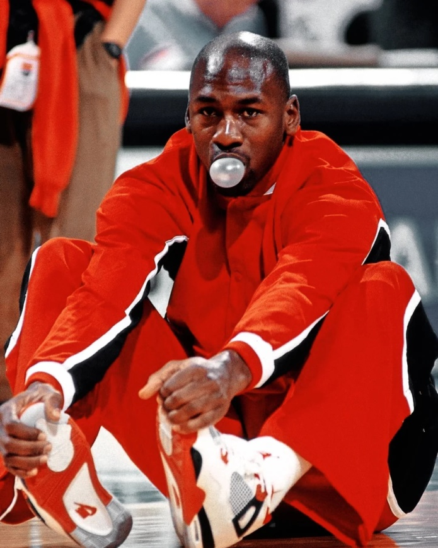

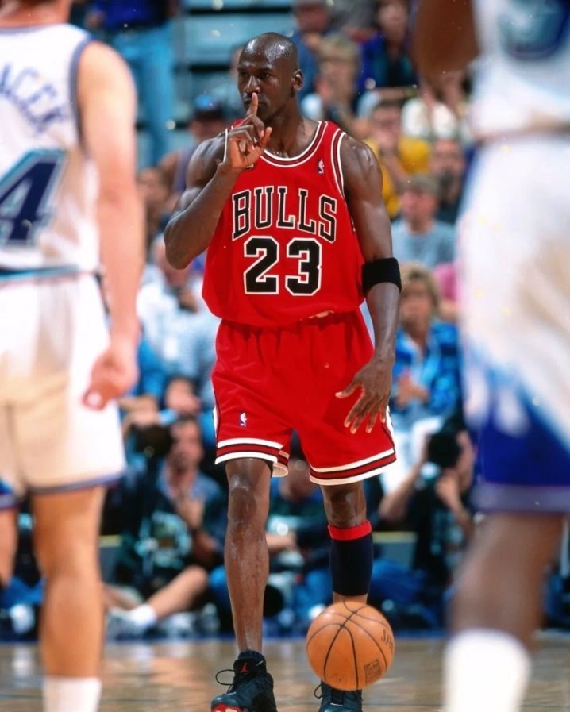
迈克尔·乔丹
迈克尔·乔丹（Michael Jordan），全名迈克尔·杰弗里·乔丹（Michael Jeffrey Jordan），1963年2月17日生于美国纽约州布鲁克林，前美国职业篮球员，司职后卫/前锋，

Slide 5
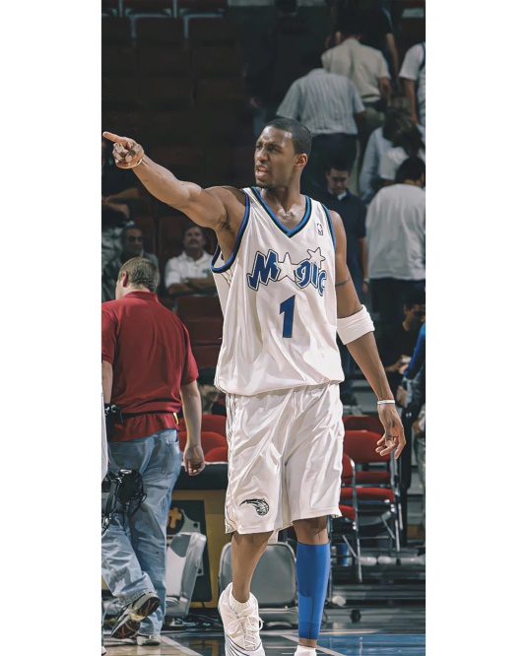
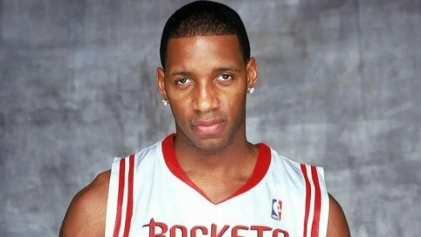
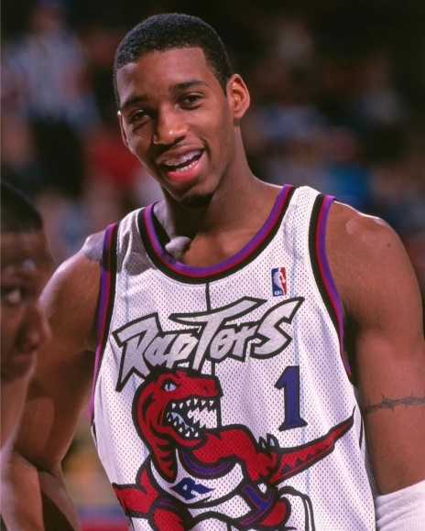
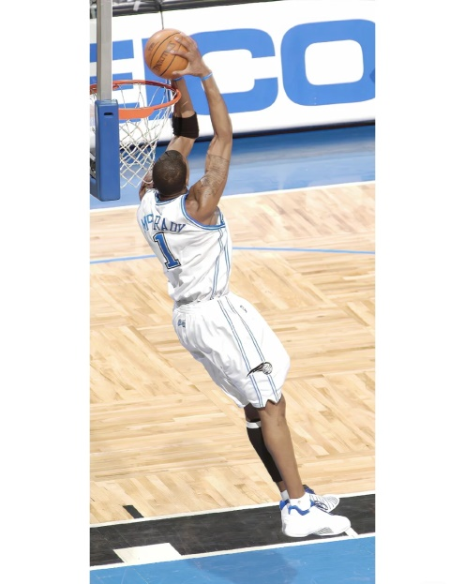
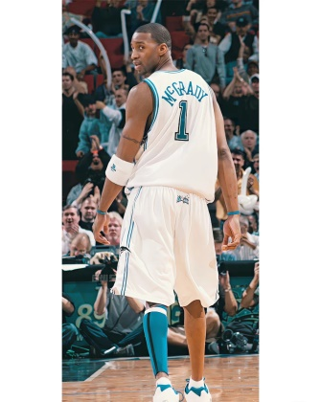
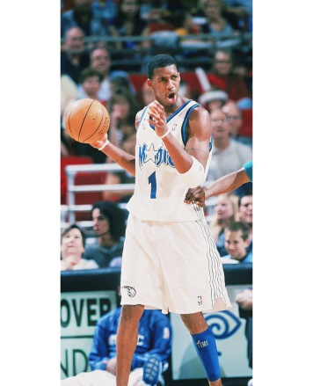
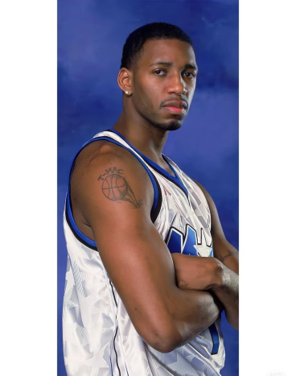
特雷西·麦克格雷迪
特雷西·麦克格雷迪（Tracy McGrady ) 【昵称】：麦迪、（冲锋枪） 南瓜头【全名】：Tracy lamar McGrady Jr 【球衣】：1号
·2000-2001赛季，NBA“进步最快球员”
·2000-2001赛季，NBA“第二最佳阵容”
·2001-2002赛季，NBA“最佳阵容”
·2002-2003赛季，获常规赛“得分王”
·2003-2004赛季，获常规赛“第二最佳阵容”
·2003-2004赛季，获常规赛“得分王”参加2002、2003、2004年“全明星大赛”，并且获得首发出场。

Slide 6
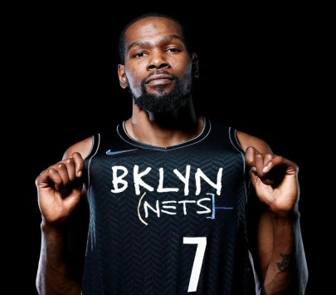
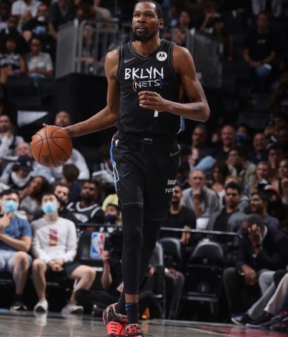

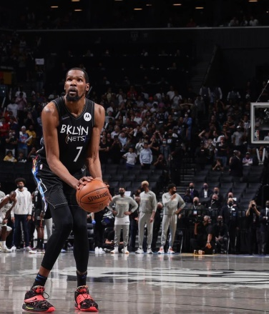
凯文 杜兰特
姓名Kevin Wayne Durant
昵称
Durantula、杜少、杜神、狼蛛、阿杜、小杜、KD、雷神
国籍
美国
性别
男
身高
211cm
体重
106.6公斤
出生日期
1988-09-29
获奖记录
2012、2016两届奥运男篮冠军；2010男篮世锦赛冠军、世锦赛MVP；2016-2017赛季NBA总冠军、总决赛MVP
主要成就
两届NBA总冠军（2017、2018）；两届NBA总决赛MVP（2017、2018）； 一届NBA常规赛MVP（2014）； 9届NBA全明星阵容（2010-2018）；2012年NBA全明星MVP； 6届NBA最佳阵容一阵（2010-2014、2018）；

Slide 7
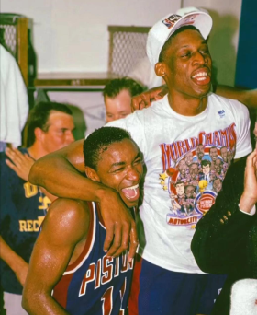
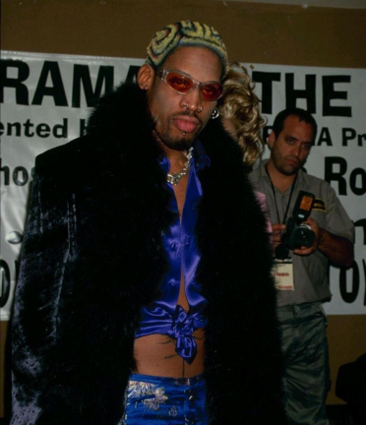
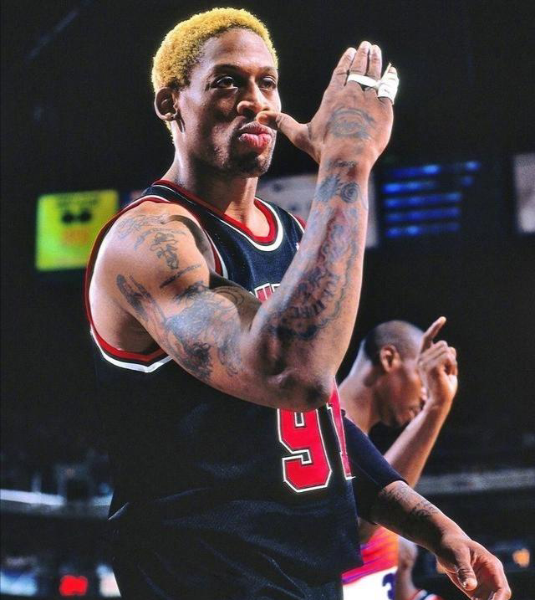
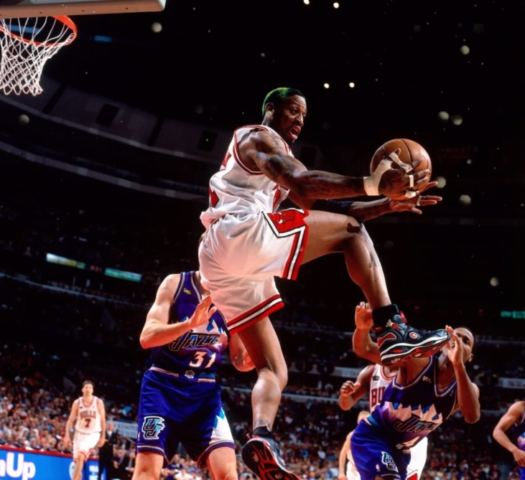
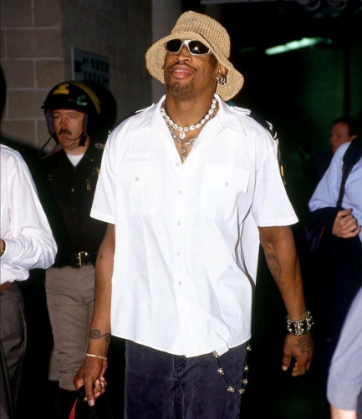
丹尼斯·罗德曼
丹尼斯·罗德曼（Dennis Rodman），1961年5月13日出生于美国 新泽西州 特伦顿，前美国职业篮球运动员，司职 大前锋 ，绰号“大虫”（The Worm） 。

Slide 8
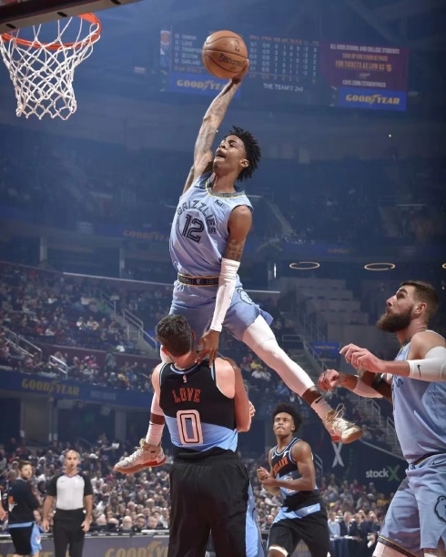
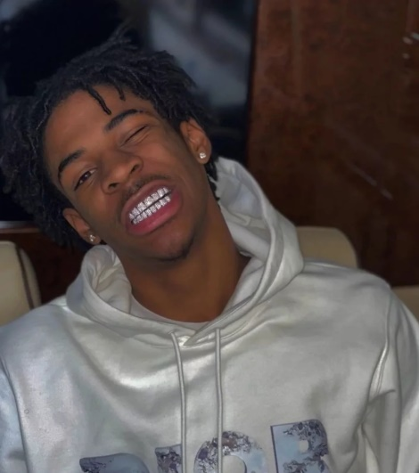
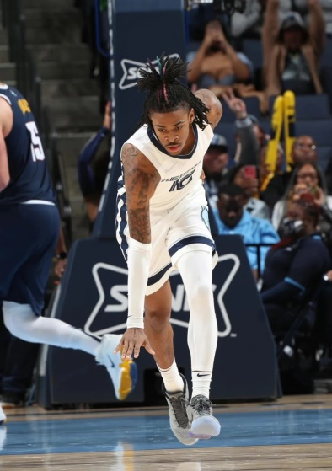
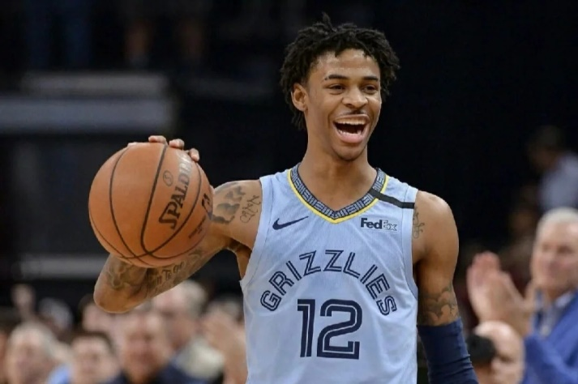
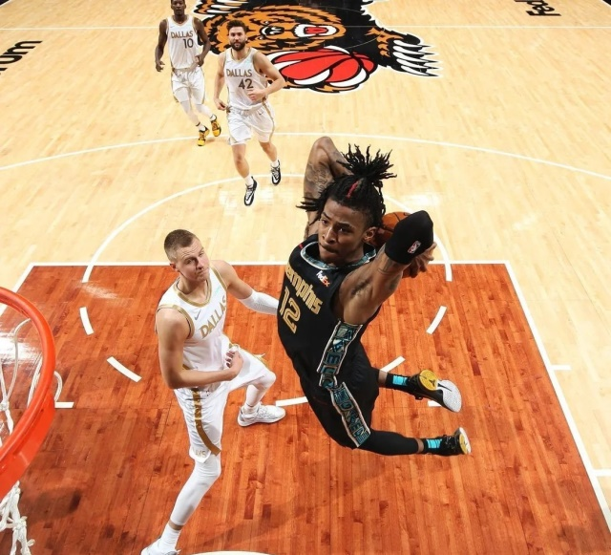
贾·莫兰特
贾·莫兰特（Ja Morant），1999年8月10日出生于美国南卡罗来纳州达尔泽尔（Dalzell, South Carolina），美国职业篮球运动员，司职控球后卫，效力于NBA孟菲斯灰熊队。

Slide 9

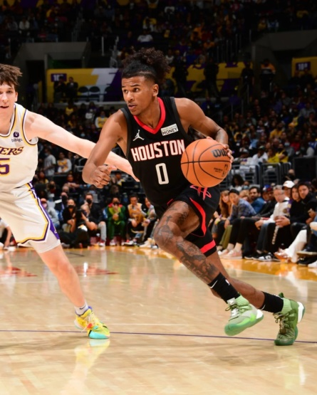
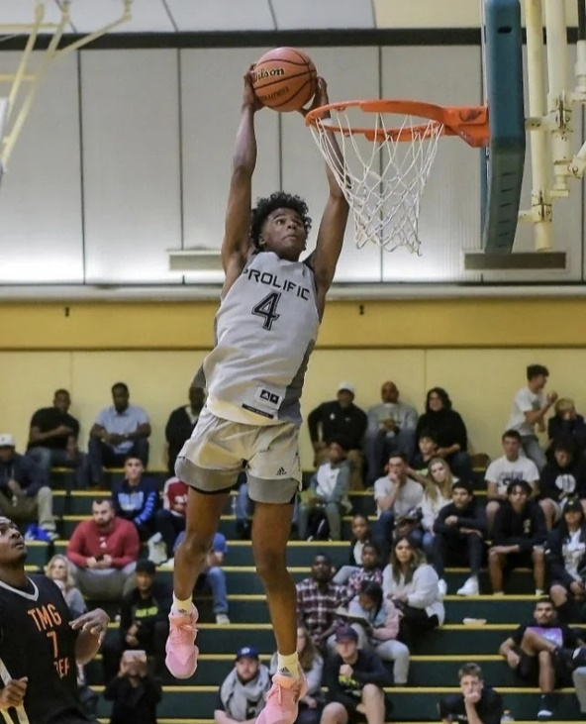
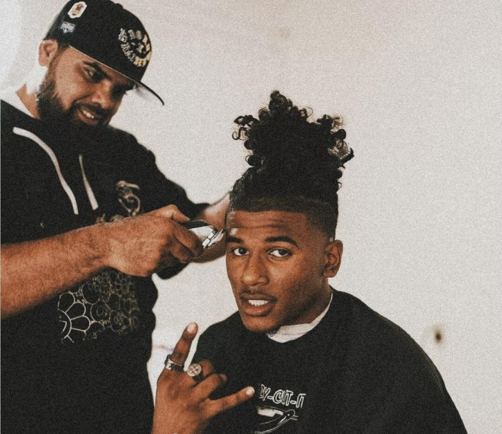
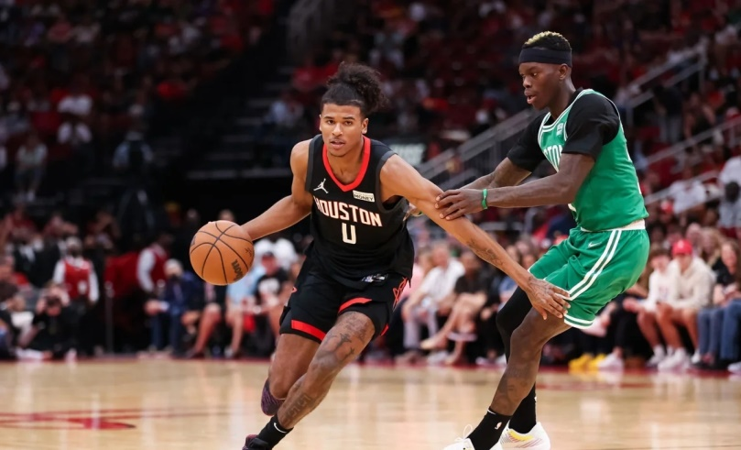
杰伦格林
杰伦格林 (Jalen Green)来自NBA发展联盟的潜能队 (Ignite)，身高1.98米，体重81公斤，是2020届五星高中生，也是2018年U17篮球世界杯最有价值球员，司职得分后卫，在发展联盟场均贡献17.9分4.1篮板2.8助攻1.5抢断2.7失误，投篮命中率为46.1%，三分命中率36.5%，罚球命中率82.9%，场均得分排在发展联盟第19位。

